Slide 2
原则致胜
共享三年振兴牛
宓 睿 | 执业编号:A1120616040002
·
经传多赢资深投顾
·
10余年从业经验，主张“一切从简单出发，追求本质把握重点”。精通软件指标盈利模式，独创“四四原则”“至猎战法”“三天原则”等模式，善于在不同行情中运用不同盈利模式抉择市场机会。

Slide 3
第一章
落地的三年振兴牛
第二章
格局打开，可复制盈利
第三章
原则致胜
第四章
毛坯模型实战演示

Slide 4
PART 01
落地的三年振兴牛

Slide 5
你还相信么？机会留给有准备的人
账户改善=实战能力+市场行情

Slide 6
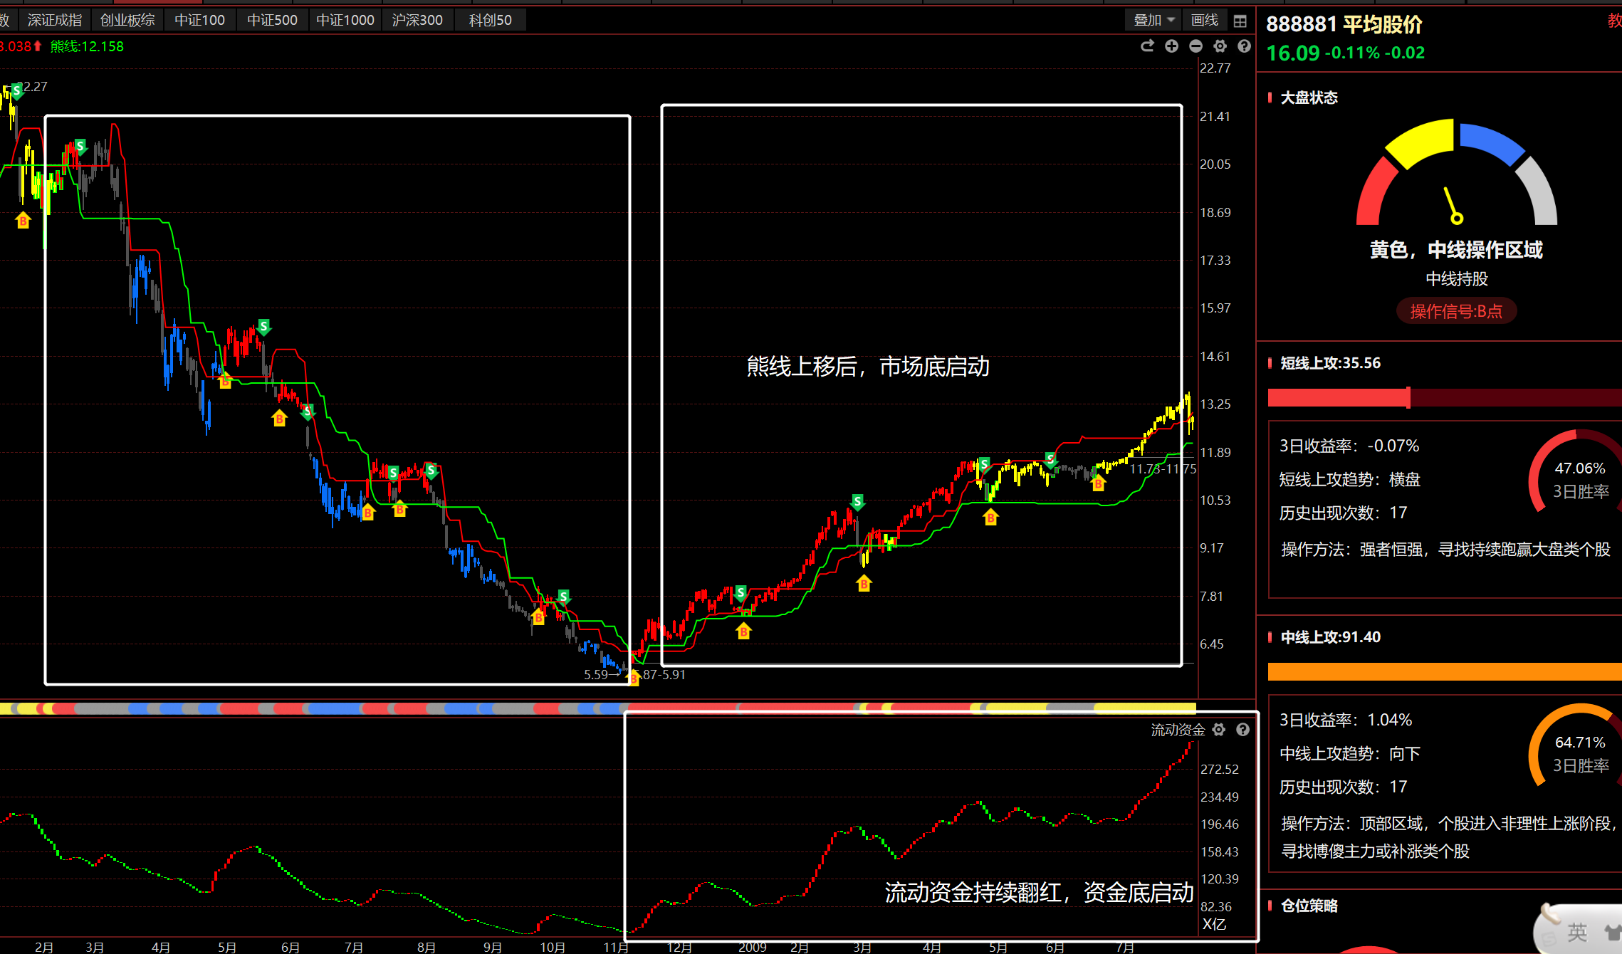
未来的资金底和市场底
我们可以抱怨，可以吐槽。但希望大家有乐观的心态，因为对大家自己有好处。这会让大家看到危机的同时，也能够看到机会。周期谁也摆脱不了。尤其在周期下行到周期上行的这个点，可能是一个人10年才能遇到的一次翻身的机会

Slide 7
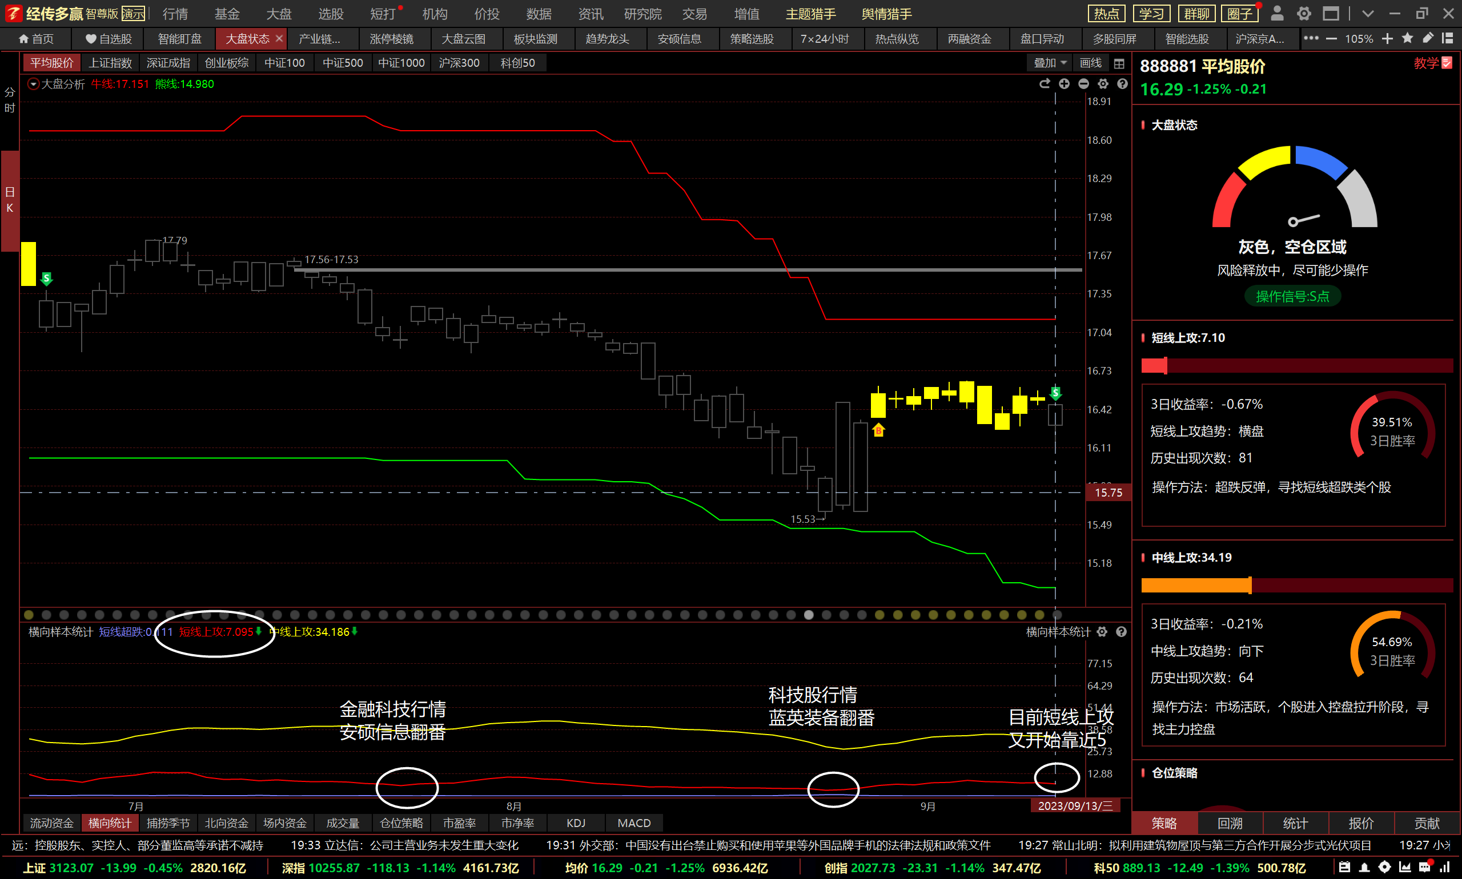
盘面弱势背后，酝酿的机会
目前大盘虽然看不到任何做多的信号，但老股民都知道政策底后市场底和资金底也不远了。未来大盘配合流动资金持续翻红和熊线上移来一轮反弹行情的话，什么样的板块可能领涨，今天可以梳理一下。

Slide 8
盘面弱势背后，酝酿的机会
第一个方向是近期风格一边倒的高股息资源行业，这其实是今年最持续的一条线，中间还以中特估的名义暴涨了一波，率先回调后目前一直在缓缓上涨，只是现在主涨方向从运营商、建筑商转向能源资源型企业，主要是上游的资源品进入一轮补库存的牛市，资源板块跟一般的高股息方向不太一样，强周期，弹性很大，一般是牛市品种，所以这段时间的涨幅被大盘拖累了，如果未来指数止跌，这个方向要高度关注，主要包括能源、有色、航运造船和化工。板块的未来可能的催化事件为油价或者燃气或其他重要资源暴涨，一带一路十周年。
第二个方向是之前观点文章分析过：化债和数据要素，这些方向近期连续调整，跟政策面催化剂较少有关，但作为此轮仅有的几个政策，推进速度慢不代表不推进，特别是化债，是当前地方政府工作的重中之重，涉及的利益方较多，最终形成方案也比较慢。
第三个方向是近期轮流活跃的各种题材，包括华为产业链、半导体材料的国产替代、机器人、自动驾驶、数据要素，也包括上半年的AI主线，能在弱市炒起来，引发市场的关注，本身就说明题材有吸引力，一旦大盘启稳，这一类方向作为游资的主打品种，大概率会跳出机会。
除了这三条线索外，近期在下跌中表现坚挺的医药也值得配置，机构持筹不高，利空释放较为彻底，其中近期最强的创新药、医疗器械和中药三个方向，都是增量资金进入的方向，其中有一些基本面的边际拐点。
这三大方向和一条医药股，可以多多关注。

Slide 9
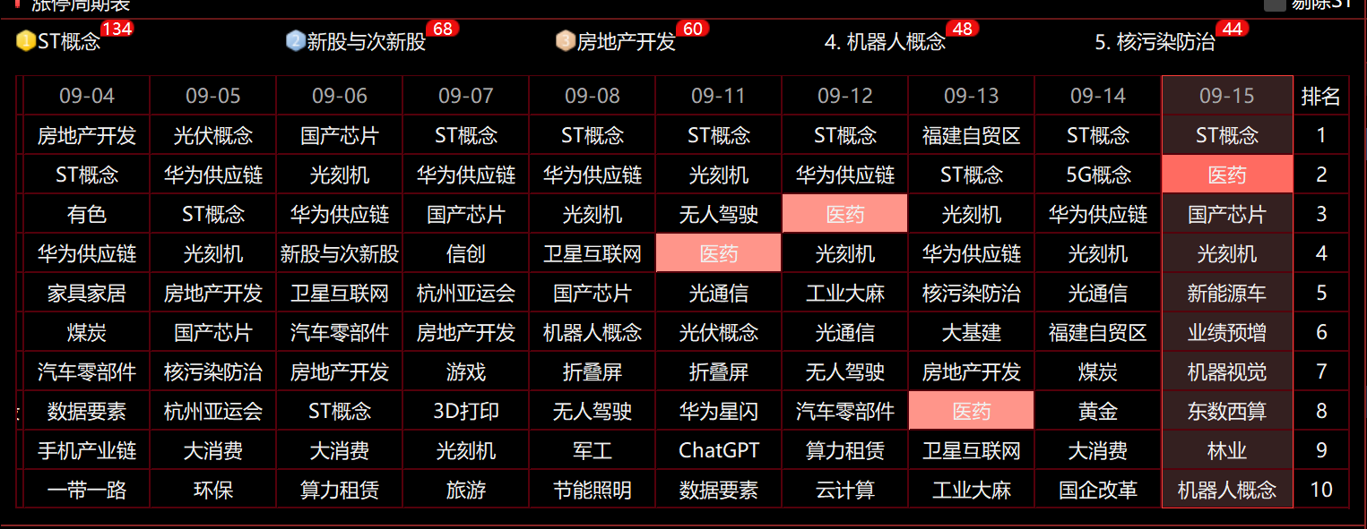
涨停棱镜和趋势龙头，开始异动

Slide 10
关键性问题
用户
提问
有了方向，我也不一定赚钱啊，具体怎么找个股呢？
宓老师
回答
首先，你得需要有一个可复制的交易模型。

Slide 11
PART 02
格局打开
可复制盈利

Slide 12
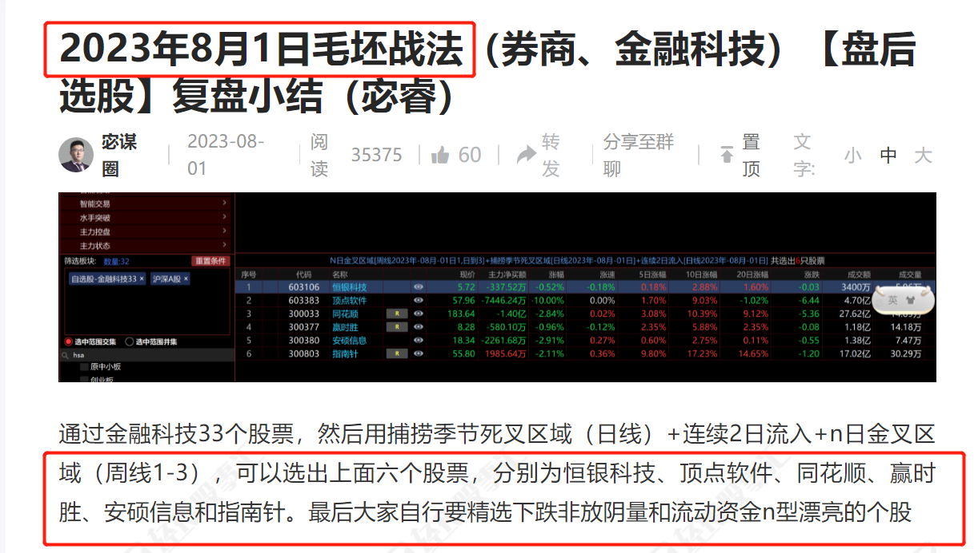
赚一次，还是赚无数次

Slide 13
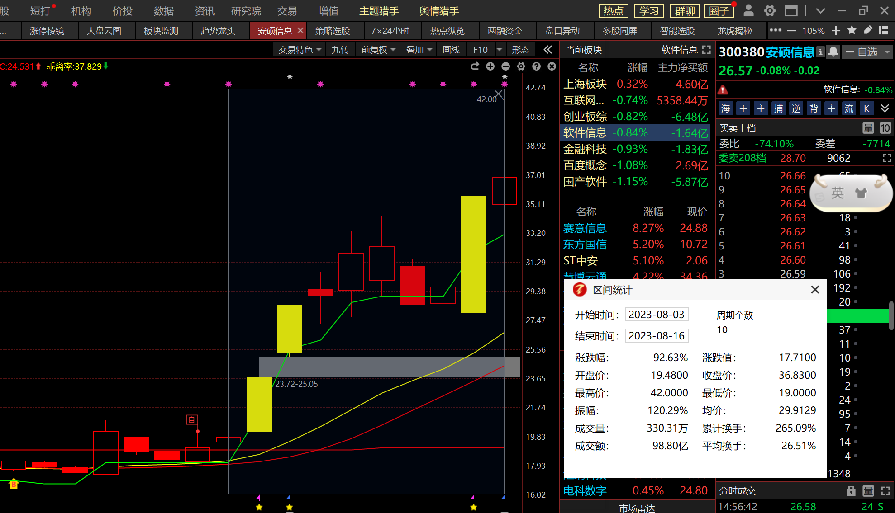
赚一次，还是赚无数次
个别情况不代表普遍实际收益率，过往收益亦不代表未来收益的承诺，股市有风险，投资需谨慎！

Slide 14
赚一次，还是赚无数次

Slide 15
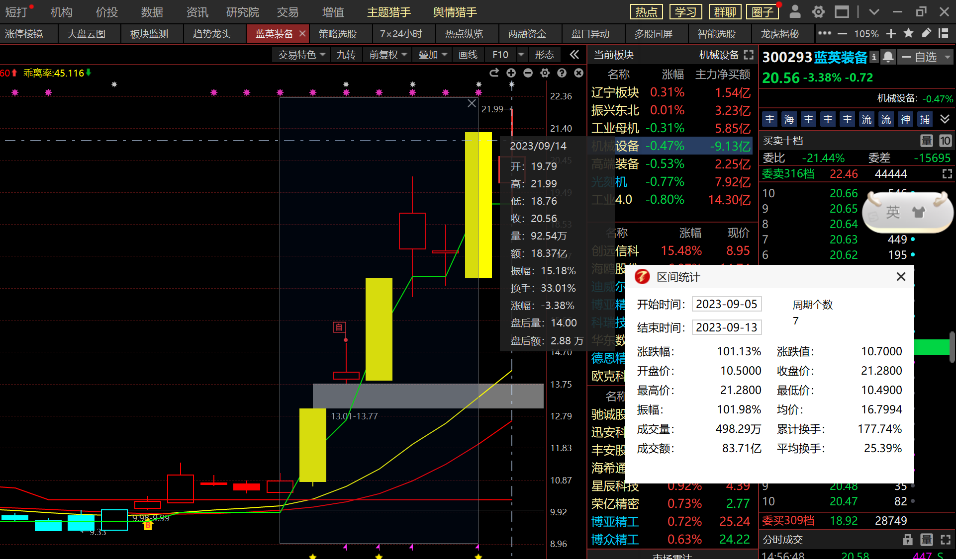
赚一次，还是赚无数次
个别情况不代表普遍实际收益率，过往收益亦不代表未来收益的承诺，股市有风险，投资需谨慎！

Slide 16
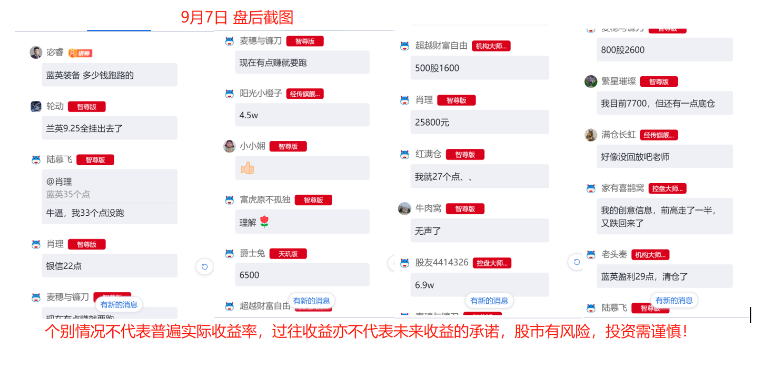
赚一次，还是赚无数次

Slide 17
关键性问题
用户
提问
模型有了，但选出的股票那么多，具体做谁呢？
宓老师
回答
其次，你得需要有一套交易原则

Slide 18
PART 03
原则致胜

Slide 19
盈亏同源
盈亏同源是指任何投资或交易的结果都伴随着风险和收益。在投资或交易中，我们无法完全消除风险，因为风险和收益是相辅相成的。即使我们在某个时期运气好，乖离率10以上交易赚取了利润，但我们无法保证未来不会遇到风险，导致我们亏损。
所以，我们就需要用原则提高我们的交易胜率。
然而原则难遵守，因为他不是百分百的，但我们要做相对胜率高的事儿，要坚持做正确的事儿。

Slide 20
成本优势原则
成本高时，心理压力过大致使头脑在面对复杂且剧烈的波动时无法保持清醒和冷静客观的状态，极易做出错误的操作决策，事后冷静下来可能觉得如此操作根本就不是自己会做出来的
成本低时，心理相对放松，交易心态容易得到控制，头脑易保持冷静客观的状态，在处理复杂且剧烈的波动时能相应做出冷静客观分析后的相对正确的操作决策，避免后悔心理的出现。
制造成本优势=拉高减 仓一半

Slide 21
周原则
强势股很少入场一周不涨，一周不涨的除非主力恶意挖坑，否则他就不是强势股，需要及时离场不影响下周交易。

Slide 22
当日过前高股次日原则
过前高的个股若不涨停，则表明存在较大的抛压。如果第二天该个股高开，那么主力很可能会有反包预期。然而，如果该个股次日低开，则表明主力已经放弃了这只个股。因此，我们需要结合第二天的开盘情况，决定是否持有或抛出该个股。

Slide 23
仓位原则
1、仓位管理参考口诀：
- 当平均股价呈现有色且流动资金呈红色时，可考虑在5-8层仓位进行操作；
- 当平均股价无色且流动资金呈红色或平均股价有色且流动资金呈绿色时，可在3-5层仓位进行操作；
- 当平均股价无色且流动资金也呈绿色时，建议保持0-3层仓位。
2、判断牛熊线状态的口诀：
- 当熊线上移时，表示市场机会较大，可适当增加、仓位；
- 当牛线下移时，表示市场风险增大，应谨慎操作，降低仓位；
- 若熊线上移，仓位靠右侧数值；若牛线下移，仓位靠左侧数值。
3、预测牛熊线状态的口诀：
- 横向统计中短线上攻情况，有助于提前预判牛熊线的状态。

Slide 24
周四周五原则
临近周末，个股的周线容易发生变化。通常不建议用户在周末交易。

Slide 25
适合原则
最重要的原则是适合原则，根据自身的投资经验和个人偏好总结出合适自己的投资原则，并不断优化和提升，以便更好的掌握投资技巧，获取更高收益。

Slide 26
周总结参考(电子稿）

Slide 27
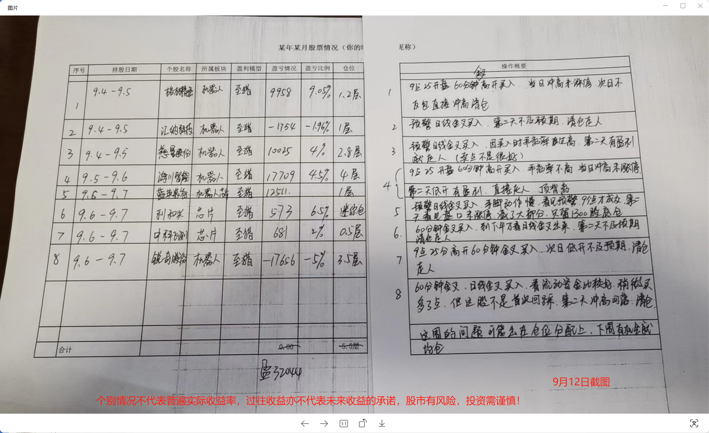
周总结参考(手写）

Slide 28
关键性问题
用户
提问
老师，能不能开始演示如何选股了？
宓老师
回答
心急吃不了热豆腐，准备好纸和笔了么？

Slide 29
PART 04
毛坯模型实战演示

Slide 30
毛坯模型的意义
每次牛熊的转换都是创新模式的发掘过程，而当前主题板块轮动已经取代了过去全股市齐涨齐跌的规律，行情也更具有延续性，极端熊（998）和极端牛（6124）已很难再现。因此，我们可以建立一个池子来挑选最近反复表现的主题股，猎手用户可以选取猎手龙头股和涨停棱镜股，普通用户则可以选取板块内的所有股票，然后通过选股指标进行精选。
此外，毛坯模型的意义在于解决追涨杀跌的问题，使投资者不至于因为主题轮动而失去方向感和投资方向。

Slide 31
选股步骤
毛坯股池构筑——
1.其中猎手龙头毛坯可以从主题猎手趋势龙头中加入龙头股，同时将近期涨停棱镜中出现的涨停股纳入自选。若个股选择过多，可以使用紧一些的选股条件；若选择过少，则可采用宽松一些的选股条件。
2.科创创业则将300和688开头的个股变成一个自选，适合科技股的投资策略。
股池精选指标——
1. 连续2日流入：由于目前大盘整体缺乏资金，很难同时拉动所有个股，该指标的目的是减少被市场抛弃的风险。
2. N日金叉区域（周一至三）：通过该指标，确保选出的个股不会在入场后出现周线死叉，因为周线死叉往往意味着周线级别的调整，这会增加个股被深套的风险。
3. 智能辅助线乖离率（0-10）：当盘面行情不好时，追高乖离率的个股容易被套。该指标旨在减少部分用户追高的风险。此外，对于以“300”和“688”开头的股票，该指标参数应设置为0-10。对于以“60”和“00”开头的股票，该指标参数应设置为0-6。
4.捕捞季节死叉区域和首b回踩（前者需要结合L2数据主力动向，并保持关注1000万和10%等关键指标，以提高胜率，降低被套和失败的风险。）
注：机器选股并不能保证所有选出的股票都适合交易。还需要人眼筛选剔除有隐患的个股，例如近期出现了盘口或者有缺口压力等各种压力，以及乖离率太靠近10的品种等。这就需要经过多次交易和训练来培养准确的盘感。

Slide 32
配套文章
标题：【0基础教学】毛坯模型精选股与择时入场细节详解（宓睿）
类型：观点
作者：宓睿（执业编号:A1120616040002）
链接：https://gsh.n8n8.cn/viewpoint/70808?share=1&cps_id=350402
标题：【手把手系列】添加趋势龙头股的方法（宓睿）
类型：观点
作者：宓睿（执业编号:A1120616040002）
链接：https://gsh.n8n8.cn/viewpoint/70759?share=1&cps_id=350402
标题：【基础教学】第二十九讲：挂单技巧（宓睿）
类型：观点
作者：宓睿（执业编号:A1120616040002）
链接：https://gsh.n8n8.cn/viewpoint/70694?share=1&cps_id=350402

Slide 33
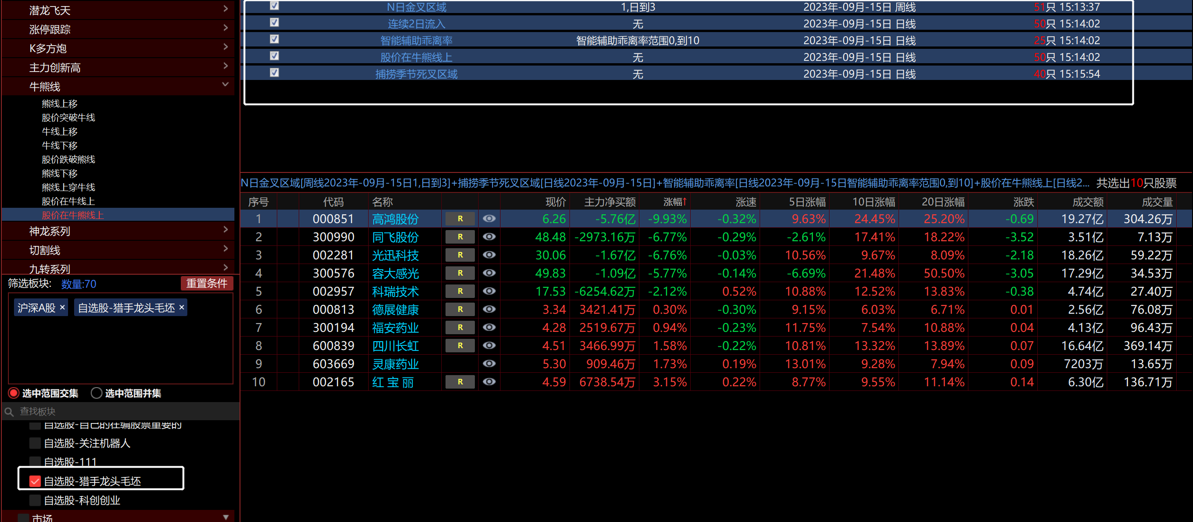
精选结果

Slide 34
总论
1、既然政策底已经出现，市场底和资金底也不会太遥远。具体信号为大盘的熊线上移和流动资金连续三天以上的持续翻红中。（目前尚未出现，但要做好准备）
2、落地的三年振兴牛，我们需要认真学习软件基础功能并严格遵守交易规则，这样才能提高实战能力。账户改善=实战能力+行情配合
3、我们可以重点关注三大方向和医药领域，以获得更好的投资回报。
4、在进行股市交易时，我们必须要时刻牢记交易原则，而最关键的一条就是适合原则。我们可以通过周月总结来判断自己是否符合这些原则。
5、熟练掌握毛坯模型是投资中非常重要的一部分，需要认真学习并不断优化。

